Slide 1
PIXEL HEART
Образовательная игра для студентов
1

Slide 2
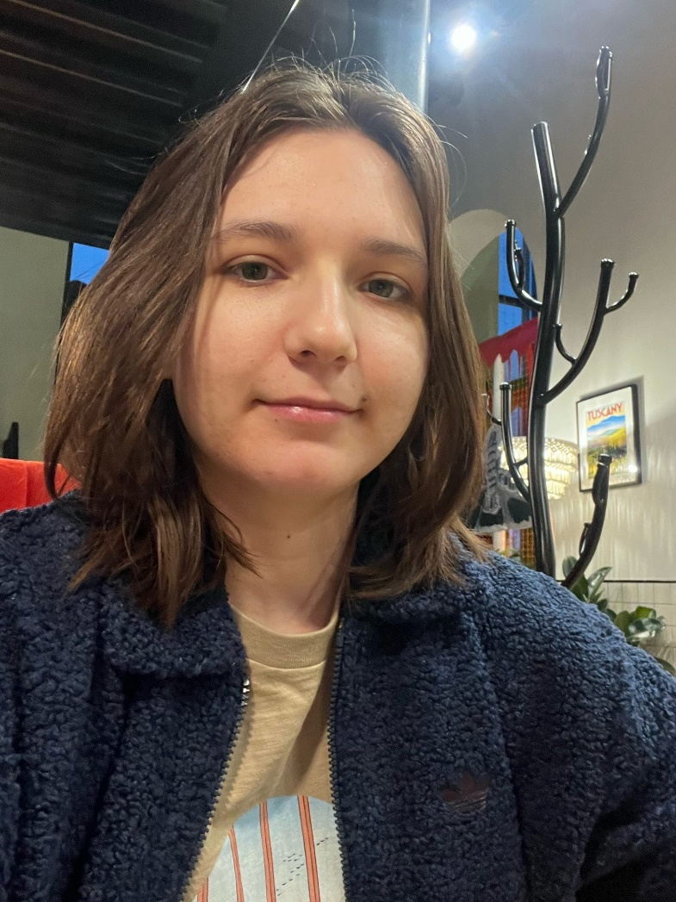
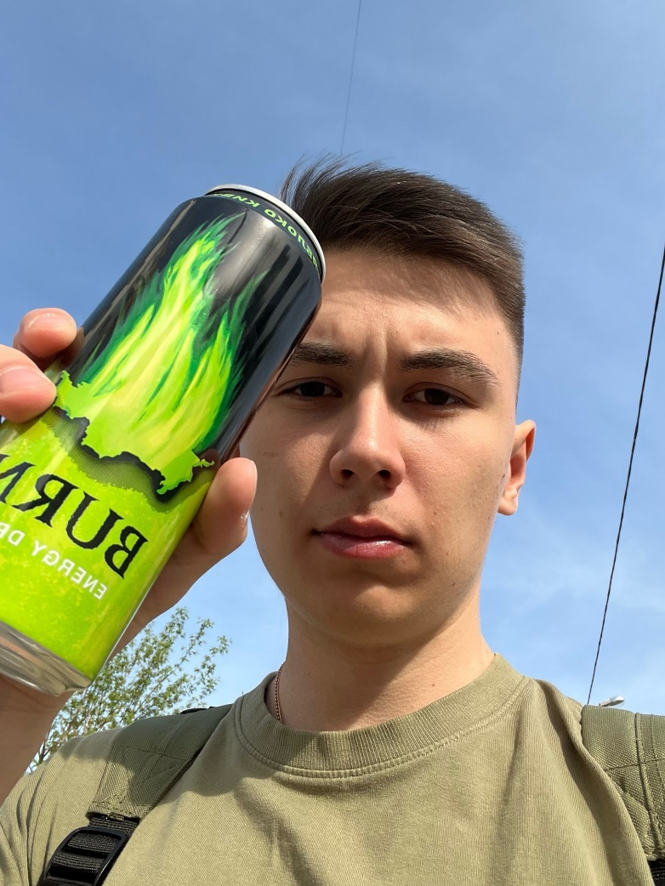
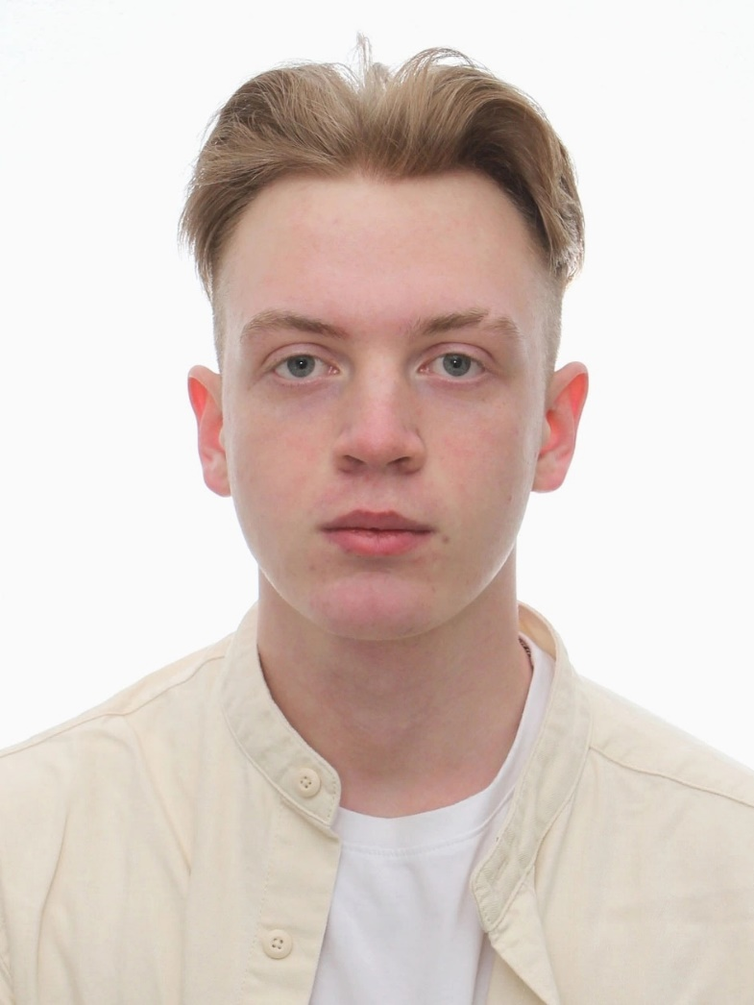
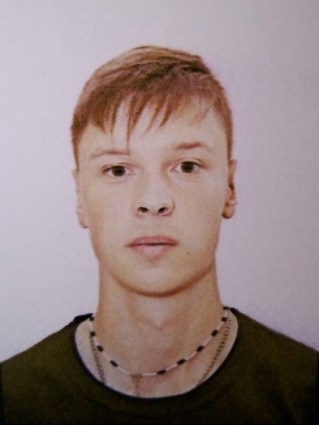
Наша команда
БАТРАЧКОВ ДАНИИЛ
ТЕЛЕПОВ МАКСИМ
СТЁПКИН АЛЕКСАНДР
ТИМЛИД
АНАЛИТИК
ДИЗАЙНЕР
ВИЗНЕР ВИОЛЕТТА
СЫРЯТОВ МАКСИМ
ГЕЙМДИЗАЙНЕР
ПРОГРАММИСТ
2

Slide 3
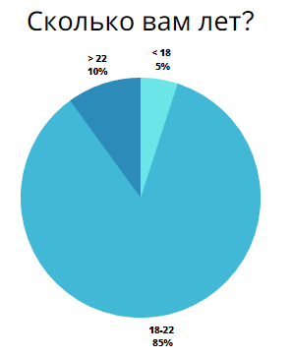
Целевая аудитория
Студенты 1 курса
Возраст от 18 до 22 лет
Имеют трудности с математикой
3

Slide 4
Проблематика
Студенты в университете часто сталкиваются с трудностями в понимании математических тем, что отрицательно сказывается на их успеваемости и мотивации.
4

Slide 5
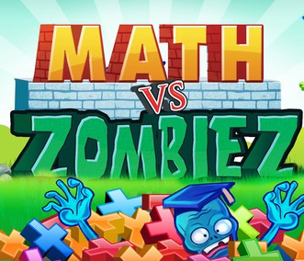
АНАЛОГИ
MATH VS ZOMBIES
+ Множество уровней разной сложности
- Предсказуемый и
скучный игровой процесс
+ Игра помогает развить навыки реакции и логического мышления.
- Отсутствие возможности перемещения и взаимодействия внутри игрового мира
5
5

Slide 6
PRODIGY
+ Взаимодействие с окружающим миром
- Неудобный интерфейс
+ Различные типы задач по математике
- Недостаточно подробное объяснение материала
6
6

Slide 7
С чего стоит начать изучение высшей математики?
Какой жанр подходит для обучения?
ЛДУ 7%
Казуальная
3%
Стратегия
7%
Комплексные числа
9%
Матрицы
32%
Первообразные
12%
Аркада
25%
Симулятор
48%
Производные
18%
Интегралы
22%
Платформер
17%
7

Slide 8
Наше решение
Образовательная игра в жанре симулятор, которая поможет студентам освоить базовые элементы высшей математики, а также заинтересует их процессом обучения.
8

Slide 9
MVP продукта включает в себя:
1. Наличие нескольких уровней
2. Приятный интерфейс
3. Интуитивно понятное управление
4. Взаимодействие с предметами
5. Тестовый и тренировочный контроль
9

Slide 10
КАК РАБОТАЕТ ПРОДУКТ
10

Slide 11
ЧТО ИСПОЛЬЗОВАЛОСЬ?
11

Slide 12
Что дальше?
Новые математические темы
Система достижений
Мобильное приложение
12

Slide 13
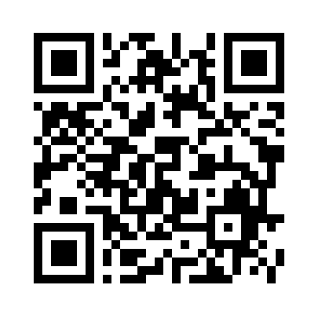
Ссылка на GitHub
13

Slide 14
СПАСИБО ЗА ВНИМАНИЕ!
14

